Slide 1
Partner projekta
Spremljanje pobude 40/33/2026
- Ali pristop k uravnoteženi spolni zastopanosti v upravah in nadzornih svetih za Slovenijo s pobudo 40/33/2026 deluje? - Kako je lani na skupščinah družb o kandidatkah in kandidatih za člane nadzornih svetov glasoval SDH?
mag. Irena Prijović,
izvršna direktorica, Združenje nadzornikov Slovenije

Slide 2
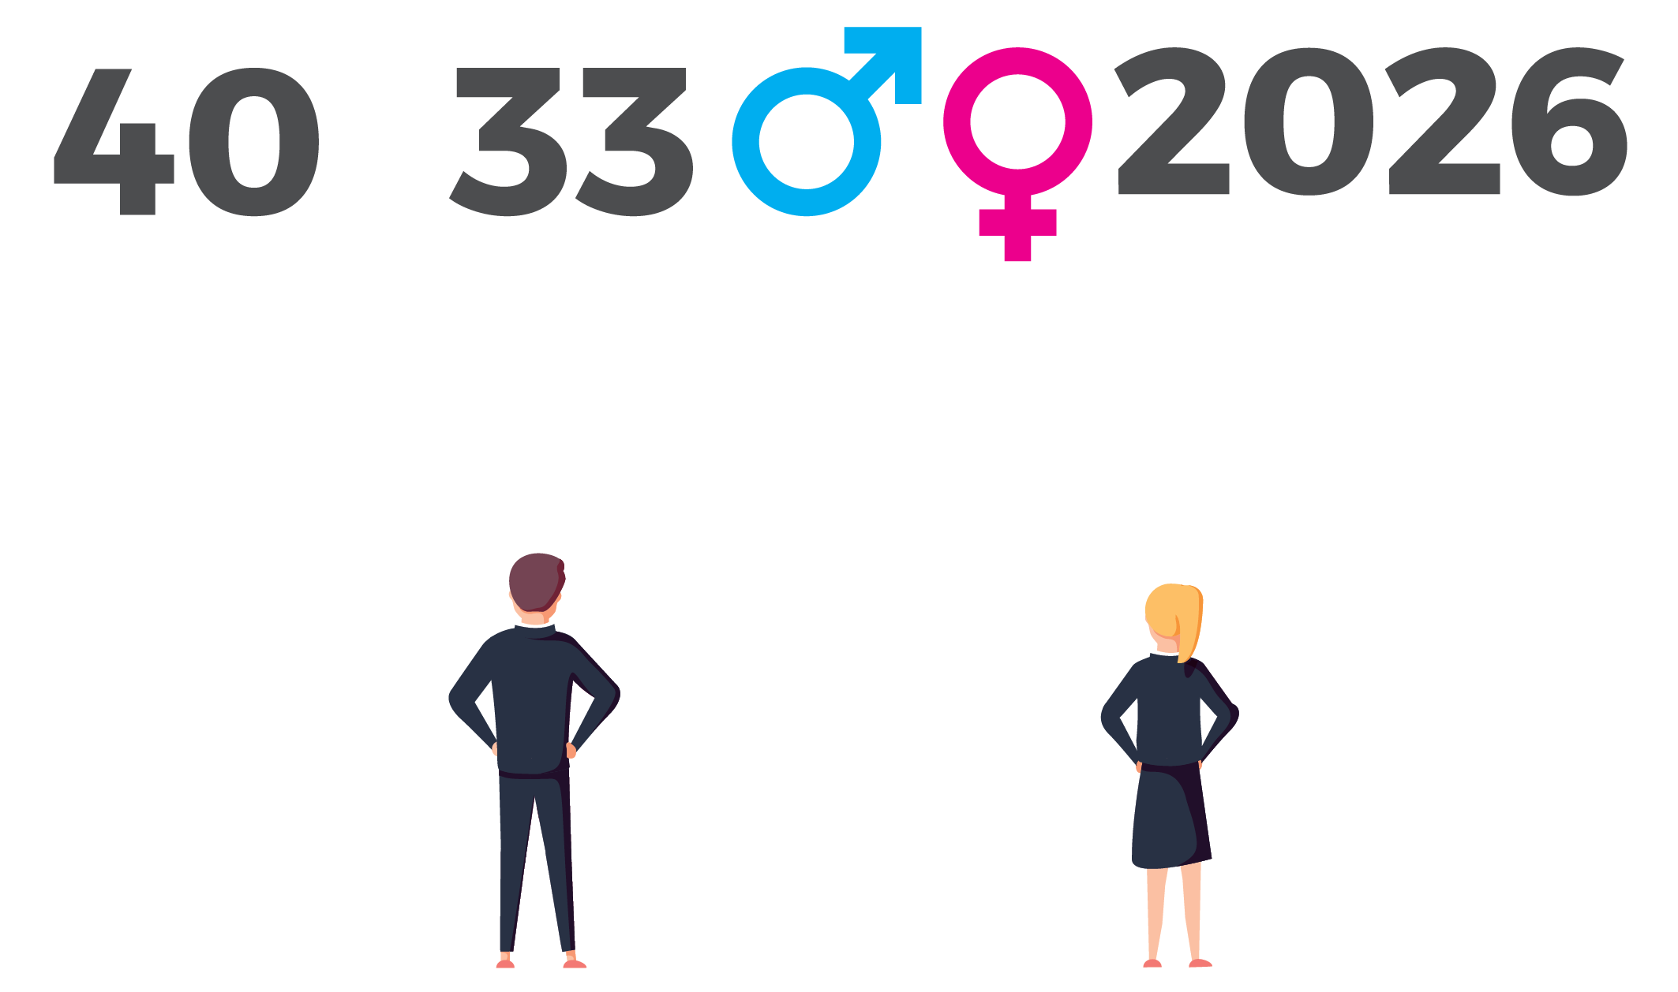
Veljavni normativni okvir na področju raznolikosti in doseganja uravnotežene spolne raznolikosti
v organih vodenja in nadzora
v Sloveniji

Slide 3
Trenutna zakonska regulacija v Sloveniji v ZGD-1
V skladu z 70. členom ZGD-1 morajo družbe v poslovnem poročilu prikazati opis politike, ki jo v skladu s priporočeno dobro prakso oblikuje in sprejme nadzorni svet.
(3) V poslovnem poročilu morajo biti prikazani tudi:
- vsi pomembnejši poslovni dogodki, ki so nastopili po koncu poslovnega leta;
- pričakovani razvoj družbe;
- aktivnosti družbe na področju raziskav in razvoja,
- obstoj podružnic družbe in
- opis politike raznolikosti, ki se izvaja v zvezi z zastopanostjo v organih vodenja ali nadzora družbe glede vidikov, kot so na primer spol, starost ali izobrazba, in navedba ciljev, načina izvajanja ter doseženih rezultatov politike raznolikosti v obdobju poročanja. Če se politika raznolikosti v družbi ne izvaja, se to navede.
Implementacija evropske direktive v ZGD-1M v l. 2024

Slide 4
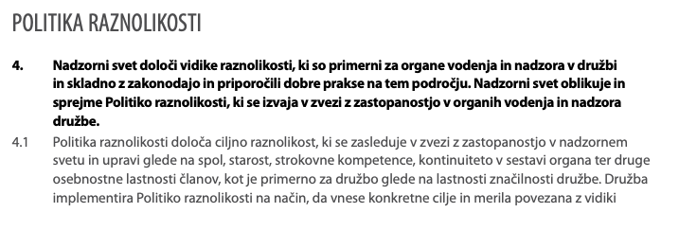
Slovenski kodeks upravljanja javnih delniških družb

Slide 5
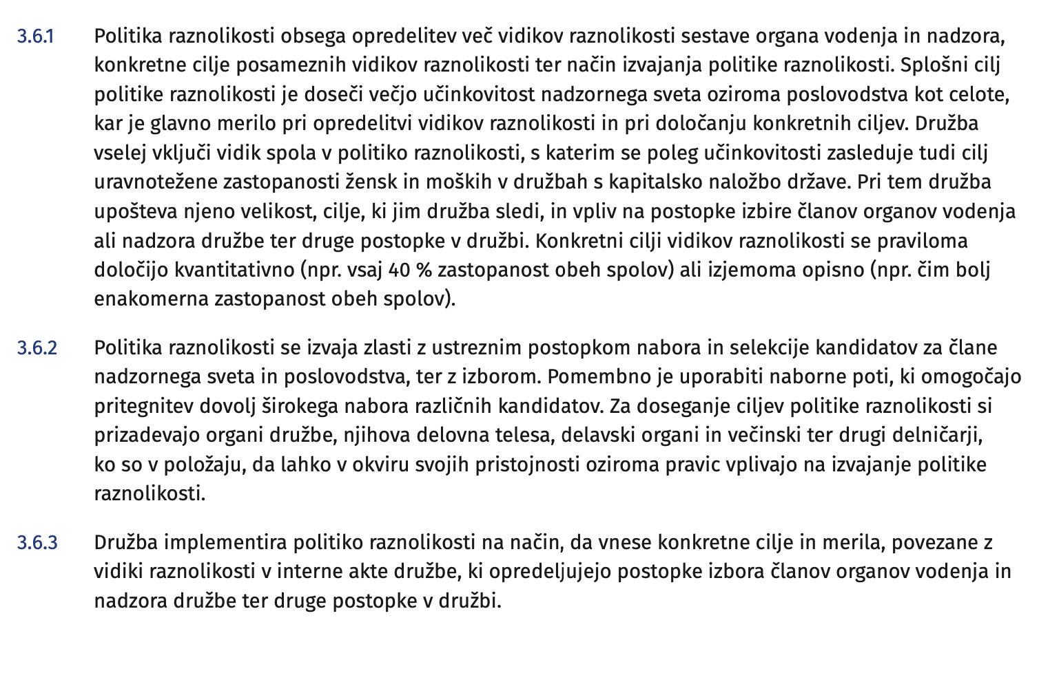
SDH kodeks za državne družbe

Slide 6
Pobuda 40/33/2026 iz leta 2019
Samoregulacija v Sloveniji
40 % manj zastopanega spola za člane nadzornih svetov in
33 % skupaj za člane nadzornih svetov in uprav
v borznih in državnih družbah
do konca leta 2026
Partner projekta
Poziv NS in svetom delavcev državnih in
borznih družb za oblikovanje ali dopolnitev
POLITIKE RAZNOLIKOSTI s ciljno spolno
raznolikostjo 40/33/2026.
Notes:
Obstajata dva pristopa zavzemanja za izboljšanje spolne uravnoteženosti – zakonska regulacija in samoregulacija.
Pobuda ZNS za prostovoljno doseganje ciljev spolne raznolikosti v oragnih vodenja in nadzora državnih družb in družb, ki kotirajo na borzi, je primer poskusa samoregulacije v Slovenji iz leta 20219. To smo naredili po vzoru drugih združenj v tujini tudi pri nas in se povezali s partnerjem projekta družbo Deloitte za Slovenijo.
K oblikovanju politike raznolikosti DRUŽBE, ZAVEZANE REVIDIRANJU, že danes zavezuje 70. člen ZGD-1 in napotujejo kodeksi upravljanaj družb.:
usmerjena na velike družbe, kjer so organi vodenja in nadzora veččlanski oz. na družbe zavezane revidiranju skladno 70. členu ZGD-1, kamor se vštevajo tudi nekatere srednje družbe.
Pobuda pa predstavlja predlagane cilje glede spolne uravnoteženosti za politico raznolikosti, ki jo sprejme NS.
S tem namenom smo pisali vsem borznim in državnim družbam in jih pozvali k SAMOREGULACIJI za oblikovanje ali dopolnitev POLITIKE RAZNOLIKOSTI s ciljno spolno raznolikostjo 40/33/2026.

Slide 8
Doseganje ciljne spolne zastopanosti iz pobude in družbe brez spolne raznolikosti
januar 2024

Slide 9
Družbe, ki izmed 52* družb, že dosegajo spolno raznolikost v organih vodenja in nadzora po posameznem cilju na dan 31. 12. 2023
40 %
33 %
manj zastopanega spola v organih nadzora
manj zastopanega spola v organih vodenja in nadzora skupaj
A.L.P. PECA d.o.o.
BODOČNOST MARIBOR d.o.o.
D.S.U. d.o.o.
ELEKTRO PRIMORSKA, d.d.
GEN energija d.o.o.
HIT d.d.
INFRA d.o.o.
INTEREUROPA d.d.
KOTO d.o.o.
LOTERIJA SLOVENIJE, d.d.
MELAMIN d.d.
NLB d.d.
POŠTA SLOVENIJE d.o.o
SAVAPROJEKT d.d.
SKUPINA PRVA d.d.
TERME ČATEŽ d.d.
TERME OLIMIA d.d.
UNIOR d.d.
URADNI LIST d.o.o.
A.L.P. Peca d.o.o.
BODOČNOST MARIBOR d.o.o.
CASINO BLED, d.d.
CETIS, d.d.
ELEKTRO MARIBOR d.d.
GEN energija d.o.o.
HIT d.d. Nova Gorica
INFRA d.o.o.
INTEREUROPA d.d.
KOMPAS SHOP, trgovina, d.d.
KOTO d.o.o.
LOTERIJA SLOVENIJE, d.d.
MELAMIN d.d.
POŠTA SLOVENIJE d.o.o.
TELEKOM SLOVENIJE d.d.
TERME ČATEŽ d.d.
TERME OLIMIA d.d.
UNIOR d.d.
URADNI LIST d.o.o.
* Iz vzorca so zaradi nerelevantnosti odstranjeni družbi Istrabenz d.o.o. in Varnostni sistemi d.o.o. Gre za družbi brez nadzornega sveta.

Slide 10
Doseganje ciljev 52* družb na dan 31. 12. 2023
54 %
27 %
19 %
Družbe, ki dosegajo
oba cilja spolne raznolikosti na dan 31. 12. 2023
Družbe, ki že dosegajo
en cilj spolne raznolikosti na dan 31. 12. 2023
Družbe, ki ne dosegajo ciljev spolne raznolikosti na dan 31. 12. 2023
CASINO PORTOROŽ, d.d.
CINKARNA CELJE, d.d.
DARS, d.d.
DATALAB d.d.
DELO PRODAJA d.d.
ELEKTRO CELJE, d.d.
ELEKTRO GORENJSKA, d.d.
ELEKTRO LJUBLJANA, d.d.
ELEKTROOPTIKA, d.d.
GEOPLIN d.o.o.
HSE d.o.o.
KD d.d.
KD GROUP d.d.
KRKA, d.d., Novo mesto
KZPS d.o.o.
LUKA KOPER d.d.
NAMA d.d.
PETROL d.d.
POMGRAD - VPG d.d.
SALUS d.d.
SAVA d.d.
SAVA RE d.d.
SID BANKA, d.d.
SIJ d.d.
SŽ d.d.
VPG Kranj d.d.
VPG Novo mesto d.d.
Zavarovalnica Triglav d.d.
A.L.P. PECA d.o.o.
BODOČNOST MARIBOR d.o.o
CETIS, d.d.
GEN energija d.o.o.
HIT d.d. Nova gorica
INFRA d.o.o.
KOTO .o.o.
LOTERIJA SLOVENIJE, d.d.
MELAMIN d.d.
POŠTA SLOVENIJE d.o.o.
TERME ČATEŽ d.d.
TERME OLIMIA d.d.
URADNI LIST d.o.o.
INTEREUROPA d.d.
CASINO BLED, d.d.
D.S.U. d.o.o.
ELEKTRO MARIBOR d.d.
ELEKTRO PRIMORSKA, d.d.
KOMPAS SHOP, trgovina, d.d.
NLB d.d.
SAVAPROJEKT d.d.
SKUPINA PRVA d.d
TELEKOM SLOVENIJE d.d.
UNIOR d.d.
Družbe brez spolne raznolikosti.
* Iz vzorca sta odstranjeni družbi Istrabenz d.d. in Varnostni sistemi d.o.o. Gre za družbi brez nadzornega sveta.

Slide 11
Delež žensk v NS (UO) in upravah 2019-2023
v obdobju 2019 – 2023
NADZORNI SVET
(UPRAVNI ODBOR)
UPRAVA
52* družb
*vzorec družb se je z leti manjšal s 56 na 52 družb
24%
UPRAVA na dan 31. 12. 2023
30%
NADZORNI SVET
(UPRAVNI ODBOR na dan 31. 12. 2023

Slide 12
Poročilo o glasovanju SDH za člane NS na skupščinah državnih družb v letu 2020-2023
januar 2024

Slide 13
Poročilo o glasovanju SDH za člane NS na skupščinah državnih družb v letu 2023
V letu 2023 je SDH v 20 državnih družbah na 22 skupščinah* odločal o 42-ih novih članih NS.
9 žensk (21 %) kot novoimenovane članice v NS
Izmed 42-ih novoimenovanih članov NS je bilo 33 moških ( 79 %, v l. 2022 72 %) in 9 žensk (21 %, v l.2022 28 %).
Izmed 42-ih novoimenovanih članov NS** je bilo:
- 6 rednih potekov mandatov,
- 16 odstopov članov NS in
- 14 odpoklicev članov NS s strani SDH.
42
Novoimenovanih članov v letu 2023
Razlika med imenovanji manj zastoopanega spola (Ž) v NS med letoma 2022 in 2023 kaže na poslabšanje razmerja novoimenovanih članov NS v 2023 za ženske.
33 moških (79 %) kot novoimenovani člani v NS
* HIT d.d. Nova Gorica in INFRA d.o.o. – 2 skupščini **Odstopanje v razliki novoimenovanih članov, odstopov in odpoklicev temelji na povečanem ali pomanjšanem številu članov nadzornih svetov.
Notes:
Ni spremembe zaradi Intereurope – sprememba samo v upravi.

Slide 14
Glasovanja SDH na skupščinah državnih družb 2020-2023
Gibanje deleža žensk kot manj zastopanega spola med novoimenovanimi člani NS 2020-2023
70
64
45
32
25
27
22
23
21

Slide 15
Zahvala partnerju projekta

